Slide 1
9-2
平分
課本122-123頁

Slide 2
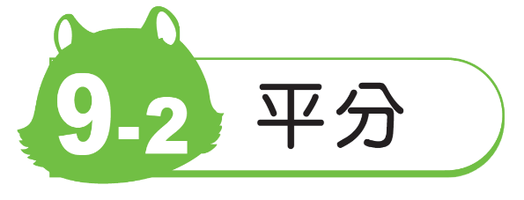
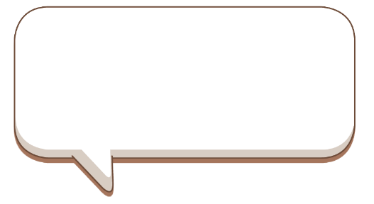
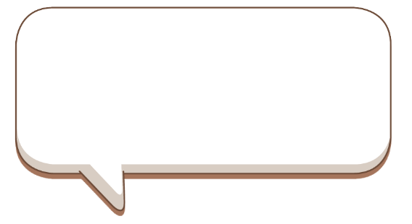
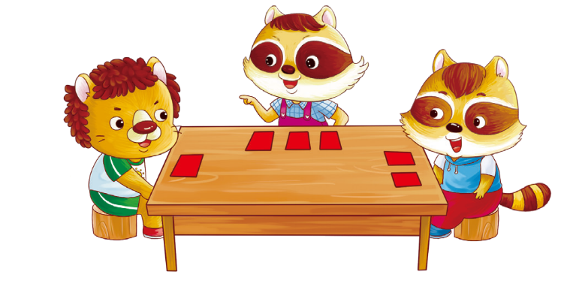
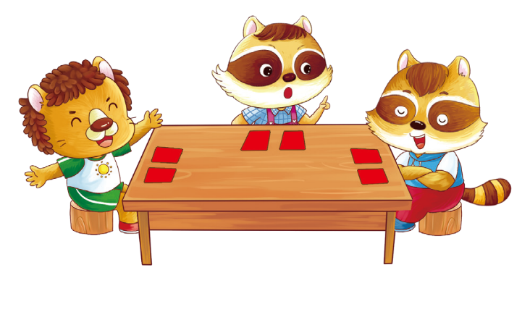
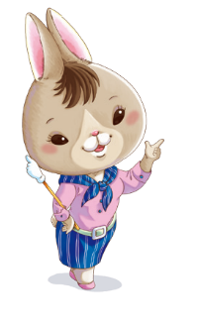
搭配頁數 P.122
1
把6張色紙分給3個人，可以
怎麼分？
每個人
分的不
一樣多。
我們都分到2張
色紙，一樣多。
把全部的色紙分給大家，
全部分完，而且每個人分
到一樣多，叫作平分。

Slide 3
1、『平分』:把東西全部分完，讓大家都拿到一樣多的方式就是平分。
2、平分就是要將東西分成每一份一樣多。

Slide 4
搭配頁數 P.122
2
把6枝筆平分給2個人，要怎
麼分？
1個人分
1枝，分掉
2枝，還有
剩下。
1個人再分
1枝，又分
掉2枝，還
有剩下。
1個人再分1枝
，再分掉2枝，
沒有剩下。每
個人分到3枝
筆。

Slide 5
搭配頁數 P.123
3
將12顆糖果平分給4個人，每
個人分到幾顆？
每個人分1顆，分掉4顆，
剩下8顆，還沒分完。
12－4＝8

Slide 6
搭配頁數 P.123
3
將12顆糖果平分給4個人，每
個人分到幾顆？
每個人再分1顆，分掉4顆
，剩下4顆，還沒分完。
8－4＝4

Slide 7
搭配頁數 P.123
3
將12顆糖果平分給4個人，每
個人分到幾顆？
每個人再分1顆，分掉4顆
，剩下0顆，全部分完。
4－4＝0

Slide 8
搭配頁數 P.123
3
將12顆糖果平分給4個人，每個人
分到幾顆？
一次每人分1顆，一次分掉 顆。
分了3次剛好分完，每個人得到 顆。

Slide 9
搭配頁數 P.123
3
將12顆糖果平分給4個人，每
個人分到幾顆？
4
一次每人分1顆，一次分掉 顆。
3
分了3次剛好分完，每個人得到 顆。

Slide 10
類題練習:

Slide 12
學習重點:
1、『平分』:把東西全部分完，讓大家都拿到一樣多的方式就是平分。
2、平分就是要將東西分成每一份一樣多。

Slide 13
下課了!

